Slide 1
1.1 A kommunikáció modellje

Slide 2
1.1 témakör
A kommunikáció A kommunikáció fogalma. A kommunikációs modell: adó, kódolás, csatorna, zaj, dekódolás, vevő. Különböző kódrendszerek.

Slide 3
A kommunikáció fogalma
A kommunikáció kifejezés információcserét jelent, ami valamilyen jelrendszer segítségével történik.
Ilyen jelrendszer például a beszélt nyelv, az írás, a kép, a mozdulatsor stb.
A kommunikáció már az állatok között is jelen van (mozgással, hangjelzéssel stb.)
A kommunikáció általános modelljét Claude Shannon dolgozta ki 1949-ben
A kommunikációs folyamatot többféle szempont szerint lehet csoportosítani

Slide 4
A kommunikációs folyamatok csoportosítása
Alkalmazott jelrendszer szerint
Verbális-szóban történik
Non-verbális- nem szóban történik, pl. írás, arckifejezés, zászlójel stb.
A közlő szándéka szerint:
Szándékos
Nem szándékos (pl. véletlenül meghallott beszélgetés)
A kommunikációban résztvevők száma szerint
Intraperszonális kommunikáció- egy emberen belül (magában beszél, belső monológ)
Interperszonális kommunikáció-két ember között
Csoport kommunikáció-több ember között
Tömegkommunikáció: az információ tömegekhez jut el

Slide 5
A kommunikációs folyamatok csoportosítása 2.
Résztvevők távolága szerint
közvetlen (a kommunikáció személyesen történik)
közvetett (időben vagy térben egymástól távol vannak pl. chatelés, telefonálás)
Kölcsönösség szerint
egyirányú (a fogadó fél nem küld semmiféle visszajelzést a küldő félnek)
kölcsönös (oda-vissza ható folyamat, a befogadó ill. küldő szerepek fel is cserélődhetnek)
A résztvevők viszonya szerint
Egyenrangú
Nem egyenrangú

Slide 6
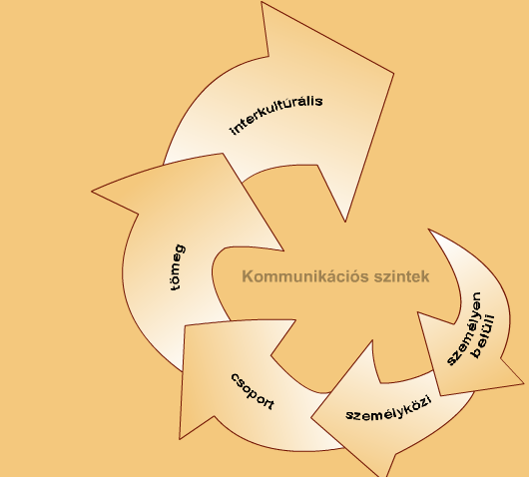
Kommunikációs szintek

Slide 7
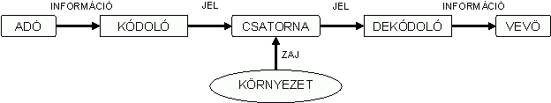
A Shannon - modell

Slide 8
A kommunikációs modell elemei
adó: az üzenet küldője, közölni szeretne valamit
kódolás: az adó átalakítja az üzenetet, hogy az a csatornán való áthaladásra alkalmas jelformát öltsön; titkosítás lehetősége
csatorna: itt jut el az üzenet az adótól a vevőig valamilyen közegen keresztül; közvetíti az üzenetet
zaj: zavaró tényező, mely csökkenti az üzenet befogadásának hatékonyságát; fajtái: csatorna zaj (pl. mikrofon hiba, térerő hiány, telefonkábel hiánya), környezeti zaj (pl. külső zaj), szemantikai zaj (pl. akcentus, fogalmazási- és beszédhibák)
dekódolás: a vevő ugyanazon technológiával visszaalakítja az üzenetet, hogy megértse; titkosítás esetén tudnia kell a titkosító eljárást
vevő: az üzenet befogadója

Slide 9
A Shannon-modell (1949)
A kommunikációban az adó közli az információt.
Valamilyen jelrendszer segítségével kódolja ( pl. a gondolatból szöveg lesz a a nyelv segítségével)
A kommunikáció valamilyen csatornán zajlik, ami közvetíti a jeleket. (pl. beszéd esetén a levegő, telefon esetén a vezeték)
A vevő veszi az információt→ dekódolja ( értelmezi a szöveget, felfogja)
Mindig van zavaró tényező a kommunikációban→ ez a zaj
Az üzenet vevője reagál, válaszol az üzenetre→ visszacsatolás

Slide 10
Különböző kódrendszerek
Az információ üzenetté alakításához kódrendszerre van szükség
A kódnak a csatorna típusához kell alkalmazkodnia
A dekódolónak ismernie kell kódrendszert
Példák kódrendszerekre
Beszéd(hangok)
Írás (írásjelek)

Slide 11
Gyakorlati példa –az emberi beszéd
Két ember beszélget
Forrás: az egyik ember tudata (gondolata)
Kódolás: hangképző szervek (gége, ajak, fogak) beszéd keletkezik
A jel hang, ami hullámként terjed.
A csatorna levegő
Zaj: minden olyan külső hatás, ami zavarja beszéd megértését
Dekódolás: a másik ember a fülével felfogja hanghullámot, és az agya értelmezi
A vevő az az ember aki hallja az üzenetet

Slide 12
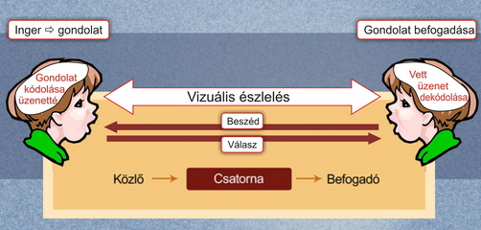
A személyközi kommunikáció összetevői

Slide 13
A kommunikáció tér és idő dimenziója
A kommunikáció fontos jellemzője az idő és a tér dimenzió
Bizonyos kommunikációs formák csak akkor működnek, ha az adó és a vevő egy térben és egy időben van jelen (pl. beszéd)
Vannak olyan kommunikációs csatornák, formák amely tér függetlenek→ pl. telefon,chat, élő tv műsor→ a kommunikáló felek egymástól távol vannak, de azonos időben kommunikálnak
Létezik idő független kommunikáció→ más időben küldik és más időben veszik az üzenetet, de azonos térben→ faliújság,búcsúlevél
A kommunikációnak van olyan formája is, ami tér és idő független→ email, levél, videó,tv

Slide 14
Az kommunikáció plusz információi
A kommunikációt ki lehet egészíteni kiegészítő jelekkel→ pl. arckifejezés a beszélgetés alatt
Nyílt kommunikáció: a vevő látja vagy hallja a kommunikációt és az adó ezt tudja→szándékos ,kiegészítő információt tud adni pl. arckifejezés
Zárt kommunikáció: a vevő nem látja, hallja az adót, amit az adó tud→az adó más technikát választ, ami áthidalja a tér-idő korlátot
Ha sem vevő, se az adó nem észleli a másikat, akkor a jelek elvesznek (sötét terület)
Ha a vevő látja az adót, de az nem tudja ezt, akkor vak területről beszélünk→ az adó nem tudja kihasználni a plusz lehetőséget!

Slide 15
Az emberi kommunikáció kialakulása- a beszéd és az írás
Az előember (Homo habilis, Homo erectus) még csak kézjelekkel, hangjelekkel közölte az információt a többiekkel.
A két lábra állás tette lehetővé a kézjellel történő kommunikációt
A felegyenesedett ember gerince, agytérfogata, hangképzése megváltozott.
A beszéd megjelenése volt a következő lépés az emberek közötti kommunikáció fejlődésében.(Homo Sapiens- Kb. 30 ezer évvel ezelőtt)
A beszéd még mindig helyhez és időhöz kötött kommunikációt tett lehetővé→ akkor működik, ha mindkét fél jelen van és hallja egymást!
Az írás a Kr.e. IV. évezredben jelent meg, ez lehetővé tette az idő és tér független kommunikációt→ akkor is tudok információt közölni, ha különböző időben vagyunk az adott helyen, vagy máshol vagyunk.
Az egyre fejlettebb emberi társadalom egyre fejlettebb kommunikációt kívánt→ az egyre fejlettebb kommunikáció egyre fejlettebb társadalmi rendszert eredményezett→ kölcsönhatás

Slide 16
A kommunikáció fejlődése- a könyvnyomtatás
Az írás alapú kommunikáció időigényes, bonyolult.
A nyomtatás kifejlesztése az 1450-es években meggyorsította a nagy mennyiségű szöveges információ előállítását.
A könyvnyomtatás Gutenberg találmánya
A könyv fontos kommunikációs eszközzé vált
→ szélesebb körhöz jut el az információ
→ nagy mennyiségű információt lehet így közölni
→ nincs visszacsatolás, egyoldalú a kommunikáció

Slide 17
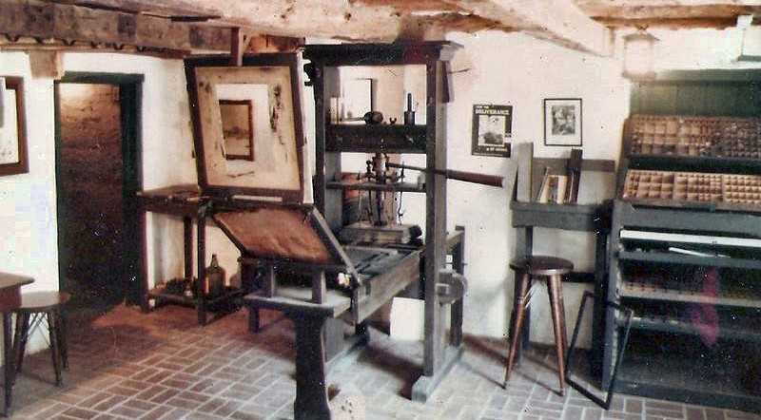
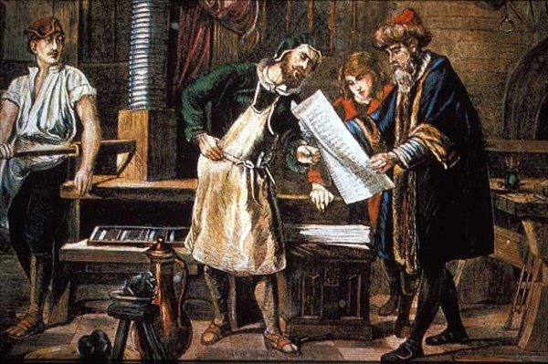
Gutenberg könyv nyomdája (1452)

Slide 18
A technikai eszközök megjelenése a kommunikációban
A kommunikáció során az ember igyekezett áthidalni a térbeli távolságot.
Az ókorban lovas futárok vitték az információkat az uralkodónak.
Több civilizáció kísérletezett füst és tűzjelek adásával→ nagy a zaj, félreérthető!
A XIX. században az elektromossághoz kapcsolódó felfedezések tetté lehetővé a távíró (Morse), majd a telefon (Bell) megjelenését.
A telefon biztosította a gyors, tér független kommunikációt→ ugyanakkor vezetékhez kötött.
A XX. század elején a rádió megjelenése (Marconi,Tesla, Popov) biztosította a vezeték független kommunikáció megjelenését→ tv, rádió adások!

Slide 19
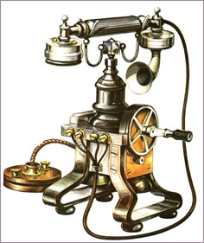
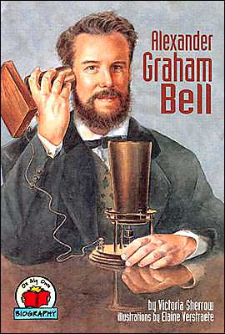
Graham Bell és a telefon

Slide 20
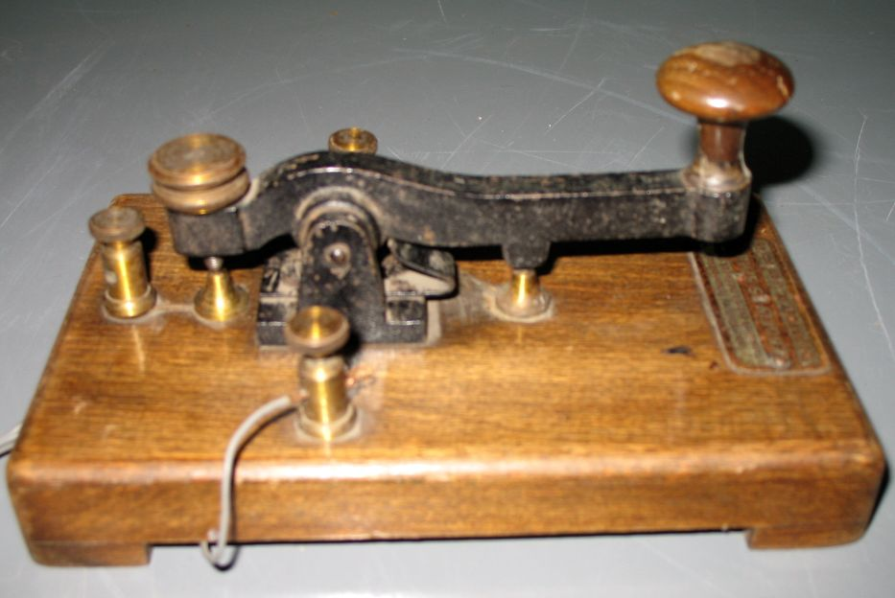
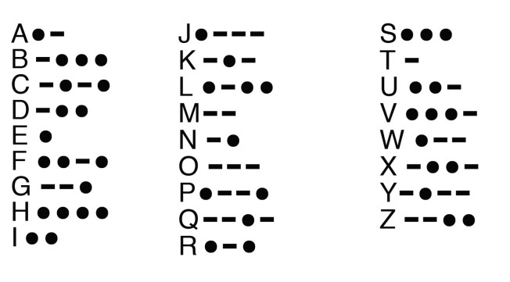
Távíró és Morse-jelek

Slide 21
Számítógép és kommunikáció
A XX. század második felében a számítógép megjelenése forradalmasította az információ tárolást, feldolgozást és a kommunikációt.
Napjainkban a legfontosabb kommunikációs csatorna a világméretű számítógép hálózat, az internet.
Az interneten a webes felületeken szöveges, képi, hang, mozgókép formában tárolt információkat is megoszthatunk másokkal
Az internet nyújtotta kommunikációs eszközök függetlenek a tértől, sokszor az időtől is.
A számítógép segítségével újfajta kommunikációs lehetőségek jelentek meg (email, chat, telefonálás neten)

Slide 22
1.2 témakör
Gyakorlati példák a kommunikációs modellre; a példák és a modell megfeleltetése; a modellben található fogalmak értelmezése konkrét példán keresztül.

Slide 23
Gyakorlati példa –az emberi beszéd
Két ember beszélget
Forrás: az egyik ember tudata (gondolata)
Kódolás: hangképző szervek (gége, ajak, fogak) beszéd keletkezik
A jel hang, ami hullámként terjed.
A csatorna levegő
Zaj: minden olyan külső hatás, ami zavarja beszéd megértését
Dekódolás: a másik ember a fülével felfogja hanghullámot, és az agya értelmezi
A vevő az az ember, aki hallja az üzenetet

Slide 24
Egyirányú, közvetett kommunikáció (rádió, TV)
üzenet: az aktuális műsor (hang / kép+hang)
adó: a stúdióban lévő bemondó
kódolás: a stúdióban levő mikrofon, a stúdió berendezései
csatorna: az elektromágneses mező (rádióhullámokkal), a rádió vagy TV adó
zaj: elektromos eszközök által gerjesztett hullámok, vagy "éteri" zajok
dekódoló: a rádióvevő vagy TV készülék
vevő: a hallgató, néző

Slide 25
Egyirányú, közvetlen kommunikáció (előadás)
üzenet: amit a szónok mond (verbális), a beszélő hanglejtése, mimikája, gesztikulációja (nonverbális)
adó: a szónok
kódolás / dekódolás: az adott nyelv; hangképző szervek / hallószervek
csatorna: levegő, hanghullámokkal
zaj: környezeti-, szemantikai zaj
vevő: a hallgatók

Slide 26
Kétirányú, közvetett kommunikáció (mobiltelefon, chat)
üzenet: az, amit a telefonba beszélünk / chat-en írunk
adó / vevő: a kommunikáció irányától függően felváltva a két személy
kódoló / dekódoló: a mobiltelefonok / számítógépek, böngészők
csatorna: az elektromágneses mező (amin a mobilok kommunikálnak); adótorony, átjátszó; / internet
zaj: elektromos eszközök által gerjesztett hullámok, vagy "éteri" zajok, vagy háttérzajok; korlátozások, leterhelt csomópontok

Slide 27
Kétirányú, közvetlen kommunikáció (beszélgetés)
üzenet: a beszélgetés témája (verbális), a beszélő hanglejtése, mimikája, gesztikulációja (nonverbális)
adó / vevő: a kommunikáció irányától függően felváltva a két személy
kódolás / dekódolás: az adott nyelv; hangképző szervek / hallószervek
csatorna: levegő, hanghullámokkal
zaj: környezeti-, szemantikai zaj

Slide 28
Példa-tömegkommunikáció
Egy adó (tv-adó),
Vevő: nagyszámú vevő (hallgatók, nézők)
Csatorna: elektromágneses sugárzás esetén levegő, kábelt tv esetén kábel
Alapvetően egyirányú→ bizonyos esetekben lehet visszacsatolás(pl. betelefonálás a műsorba)

Slide 29
Példa –elektronikus kommunikáció
Két számítógép kommunikációja az interneten (pl. weboldal lekérése a szerverről)
Kétirányú kommunikáció
A két számítógép felváltva az adó és a vevő
A csatorna a kábel, illetve a levegő (wifi)
A használt protokoll (pl .http) a kódrendszer

Slide 30
1.3 témakör
A kód, mint az információ közvetítés eszköze. Példák a sokféle kommunikációs csatornára. A zaj elleni védekezés. Redundancia az információ továbbításában, a redundancia hasznos és hátrányos előfordulásai

Slide 31
Az információ, a kód és a jel
Az információ fogalma sokféle , tudományáganként is változik
Az informatikában az információ valamilyen értelmezett adat, mely új ismereteket ad.
A kód biztosítja az információ közlését, továbbítását.
A kód jelekből áll, az informatikában a kettes(bináris) kódrendszer a kommunikáció alapja.
Megkülönbözetünk analóg és digitális jelket.
A jel és használati szabályzata együtt jelrendszert alkot(pl. morze-jelek, süketek jelbeszéde
Az információ mértékegysége az informatikában a bit, ez egy darab 0 vagy 1 jellel írható le.

Slide 32
Példa sokféle kommunikációs csatornára
Levegő (elektormágnes hullámok segítségével)
Sokféle frekvencia (rövidhullám, mikrohullám, infravörös stb.)
Emberi beszéd
Rádióadás, televízióadás
mobiltelefon
Wifi adatátvitel
Bluetooth adatátvitel
Kábel (többféle típusú lehet)
Telefon
Kábeltelevízió
Internetes kommunikáció

Slide 33
A zaj
Egy jel nem mindig hordoz információt.
Ekkor zajnak nevezzük
Véletlenszerű zaj:
eredete nem ismert, ezért kiküszöbölni sem lehet
Determinisztikus zaj:
A zaj forrása ismert
Szabályszerűséget mutat a hasznos jel megváltoztatásában
A kommunikációban a zaj csökkenti csatornán átvihető információ mennyiséget
A zajt csökkenteni próbálják pl. szigeteléssel (ha a csatorna vezeték)

Slide 34
A zaj elleni védekezés
Analóg jel esetén a zaj ellen zajszűréssel, szigeteléssel védekezhetünk. Például a hang esetében hangszigetelés, elektromos jel esetében elektromos árnyékolás és elektromos szigetelés (ún. árnyékolt kábelek használata).
Digitális jel esetében szintén alkalmazható a szigetelés is. Jellemzőbb azonban a digitális jelátvitelre a szoftveres védelem. Ilyenkor a hibák ellenőrzéséhez és javításához az üzenethez további biteket adnak hozzá (Paritás bit, Ellenőrző összeg - Checksum) és hibajavító eljárásokat alkalmaznak. Vannak olyan eljárások, melyek csak azt mutatják meg, hogy hibás bitek vannak az üzenetben, de vannak olyanok is, amelyek ki is javítják a hibákat (Pl.: zenei CD-k esetében – fontos: a zenei CD-k esetében alkalmazott hibajavító eljárás adat CD-kre nem működik).

Slide 35
A redundancia
Amikor kommunikációban az adott jelsorozat több jelet tartalmaz, mint amennyit a hordozott információ megkívánna, rendundanciáról (terjengőségről) beszélünk.
Az információ többszörösen kerül tárolása, továbbításra
Mivel az informatikában a jelsorozatokat tároljuk, így fölösleges erőforrásokat kötünk le a fölösleges jelek továbbításával, tárolásával.(negatív hatás)
Mivel többszörösen kerül tárolásra az információ, valamilyen adatsérülés, adatvesztés esetén helyreállítható az információ (pozitív hatás)

Slide 36
A redundancia
A kommunikációban általában az üzenet egy része fölösleges az információ átvitel szempontjából.
Az információn kívüli adatátvitelt tekintjük redundanciának
A redundancia tehát az átvitt teljes üzenet és az információ különbsége
A redundancia számazhat zajból(ekkor nem hasznos), de származhat tudatos plusz adatközlésből is.
Hasznos formája a redundáns jeleknek amikor biztonsági célból (titkosítás, vagy adatátvitel ellenőrzés) miatt van plusz jelátvitel)

Slide 37
A zaj és a redundancia összefüggése
A véletlenszerű zaj kommunikáció során az átvitt jelsorozat előre nem látható elemét változtatja meg
Amennyiben a jelsorozat információtartalma többszörözött, jó eséllyel helyreállítható a zaj által megváltoztatott információ.
Példa:
az emberi nyelv erősen redundáns.
A szavak néhány szótagja alapján felismerhetőek a szavak, akkor is ha a zajos környezet miatt nem hallunk egy szótagot.

Slide 38
Példák redundanciára
Csekk kitöltés:
Számmal és szöveggel is be kell írni a feladni kívánt pénzösszeget
Adattömörítés-
A tömörítő algoritmusok a jelsorozat redundanciáját használják ki
A tömörítés során csökkentik a tárolt jel mennyiségét, de az információtartalom megmarad
Mozgóképek
Az egymás utáni képkockák tartalma csak kicsit különbözik, a teljes képkockák leírása redundáns adatsorozatot eredményez

Slide 39
A zaj elleni védekezés
A zaj a kommunikációban zavarja az adatátvitelt, az eredeti üzenetet torzíthatja.
Olyan jel, ami kommunikációs folyamat szempontjából nem tartalmaz információt
A zaj lehet véletlenszerű vagy determinisztikus (ismert forrású)
A véletlenszerű zaj kiküszöbölése nehéz.
A zaj elleni védekezés a választott kódrendszertől és csatornától függ.

Slide 40
Zaj elleni védekezés formái
Analóg jelek esetén zajszűréssel, szigeteléssel lehet védekezni.
Hangátvitel esetén szigeteléssel
Elektromos jel esetén árnyékolással
Digitális jelek esetén
Szigetelés
Hibajavító eljárások, ellenőrző bitek használata

Slide 41
1.4 témakör
A mai kommunikációs technológiák és eszközök jellemzése, és ezek illeszkedése a kommunikációs modellbe. Az elektronikus kommunikáció és eszközei.

Slide 42
A mai kommunikációs technológiák csoportosítása
vizuális (füstjelek, balatoni viharjelző, süketnéma jelbeszéd, közlekedése lámpa, KRESZ-táblák)
verbális (oktatás, előadás)
papír alapú (postagalamb, futár, könyv, szórólap, újság, posta)
elektronikus (Morse-távíró, telex, telefon, fax, számítógépes hálózatok, rádió, TV, chat)

Slide 43
Az elektronikus kommunikáció jellemzői
Az üzenet továbbítása elektronikus (digitális) jelek formájában történik
A csatorna lehet a levegő (elektromágneses hullámok) vagy kábel.
A zaj minden olyan hatás, ami zavarja a jelek vételét.
Vezetékes csatorna esetén: sérülés, jelek zavarása
Elektromágneses hullámoknál: pl. vihar, egyéb időjárási körülmények

Slide 44
Az elektronikus kommunikáció formái
Számítógépek közötti kommunikáció
E-mail
Cset
Webes felületeken történő kommunikáció
Modern(digitális) telefonokkal végzett kommunikáció
telefonbeszélgetés
Sms
mms

Slide 45
A technikai eszközök megjelenése a kommunikációban
A kommunikáció során az ember igyekezett áthidalni a térbeli távolságot.
Az ókorban lovas futárok vitték az információkat az uralkodónak.
Több civilizáció kísérletezett füst és tűzjelek adásával→ nagy a zaj, félreérthető!
A XIX. században az elektromossághoz kapcsolódó felfedezések tetté lehetővé a távíró (Morse), majd a telefon (Bell) megjelenését.
A telefon biztosította a gyors, tér független kommunikációt→ ugyanakkor vezetékhez kötött.
A XX. század elején a rádió megjelenése (Marconi,Tesla, Popov) biztosította a vezeték független kommunikáció megjelenését→ tv, rádió adások!

Slide 46
Graham Bell és a telefon

Slide 47
Távíró és Morse-jelek

Slide 48
A rádió mint kommunikációs eszköz
A rádióhullámokkal történő kommunikáció a II. ipari forradalomtól terjed el.
Megkülönböztethetjük a tömegkommunikációs eszközt, mint rádiót, és a személyes kommunikációt biztosító rádiókat (URH, CB rádió).
A XX.század első felében a rádió lesz a tömegkommunikáció legfontosabb eszköze a tv-adás megjelenéséig.
Ezekben az években lakosság legfontosabb szórakozási eszköze is lett (rádiójátékok, egyéb műsorok hallgatása.
Napjainkban csökkent a rádió jelentősége → a televízió veszi át a szerepét
Egyre inkább az interneten elérhetőek a rádióadások→ médiakonvergencia

Slide 49
A televízió, mint kommunikációs eszköz
A II.vh után terjed el tömegesen→ Magyarországon 1957-től
Akkor még analóg jelekkel, adótornyok biztosították a jelek továbbítását.
A lakásokban antennákkal fogták a jeleket.
A legfontosabb tömegkommunikációs eszközzé válik
Az 1990-es évektől már kábeltelevíziók is működnek Magyarországon.
Megjeleni a műholdas műsorszórás.
2013-tól már digitális sugárzásra tértek át a földfelszíni sugárzásban
Napjainkban már okostv a jellemző, amely számítógépként is működik

Slide 50
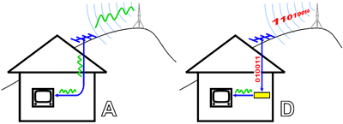
Az analóh és digitális tv adás

Slide 51
A mobil telefon hálózatok
1990-es évektől terjednek el mobiltelefonok
Igy megszűnik a telefonoskommunikáció adott helyhez kötöttsége
A csatorna a levegő, ahol az elektromágneses hullámok biztosítják az elektronikus jel átvitelét.
A telefonok fejlődése lehetővé tette a méret csökkentését, és a költségek csökkentését.
Napjainkban már digitális jelekkel történik a kommunikáció
Különböző szolgáltatók jelentek meg, akik kiépíttették a hálózatokat biztosító adótornyokat

Slide 52
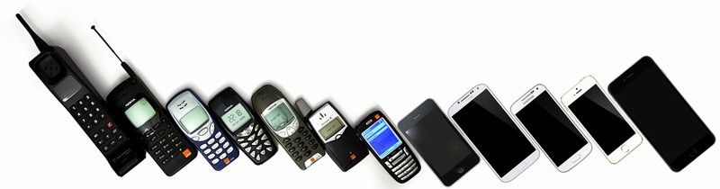
A mobiltelefonok fejlődése

Slide 53
A mobiltelefonok fejlődése
Kezdetben csak beszélgetésekre használták
Egy újabb funkciókat építettek telefonokba, ezek kezdetben a verbális(szóbeli) kommunikációt tették eredményesebbé(pl. hangposta).
Később telefonokban már olyan eszközök jelennek meg melyek verbális kommunikációs eszközből multimédiás eszközzé teszik telefont.
Az okostelefonok már kis számítógépek ,amelyen különböző alkalmazásokat fútathatunk.
Az okostelefonok már képesek az online , internetes kommunikációra

Slide 54
Számítógép és kommunikáció
A XX. század második felében a számítógép megjelenése forradalmasította az információ tárolást, feldolgozást és a kommunikációt.
Napjainkban a legfontosabb kommunikációs csatorna a világméretű számítógép hálózat, az internet.
Az interneten a webes felületeken szöveges, képi, hang, mozgókép formában tárolt információkat is megoszthatunk másokkal
Az internet nyújtotta kommunikációs eszközök függetlenek a tértől, sokszor az időtől is.
A számítógép segítségével újfajta kommunikációs lehetőségek jelentek meg (email, chat, telefonálás neten)

Slide 55
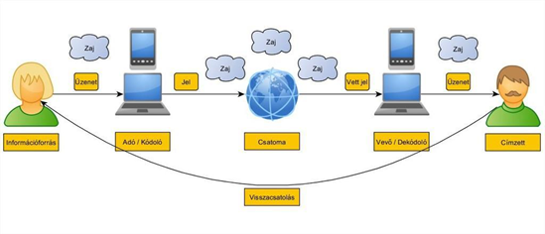
Az elektronikus kommunikáció számítógépekkel

Slide 56
1.5 A kommunikációs eszközök hatása a mindennapi életre

Slide 57
A mobiletelefonok jelentősége
Állandó elérhetőség (káros is lehet)
Azonnali információszerzés lehetősége
Egyre több funkció elérhetősége
Okostelefonok megjelenésével:
internet elérhetőség
Alkalmazások használata (pl. navigáció, chat stb.)

Slide 58
A számítógép jelentősége
Elektronikus adattárolás lehetősége (papír helyett)
Veszélye: adatbiztonság
Információ visszakeresés gyorsasága
Információ feldolgozás, -átalakítás eszköze
Pl. szövegszerkesztés→ gyorsabb mint az írógép
Internet kapcsolattal: kommunikációs eszköz( e-mail, chat, internetes telefonhívás stb.)

Slide 59
Az internet jelentősége
Az információszerzés felgyorsult az internet elterjedésével.
Óriási mennyiségű információval találkozik minden ember
Napjainkban egyre fontosabb a számunkra a releváns információ kiszűrése a nagy információ halmazból
Fontos a személyes adataink védelme, a hamis, félrevezető információk felismerése

Slide 60
A web 2.0 jelentősége
Kezdeteben az interneten a felhasználók csak olvashatták, nézhették az információkat.
Az internetes tartalmak létrehozása néhány szakember számára volt elérhető
Napjainkban már a technikai fejlődés lehetővé teszi, hogy az felhasználók is létrehozzanak és megosszannak internetes tartalmakat.
Közösségi média oldalak(Facebook)
Videomegosztó portálok (Youtube, Indavideo)
Wikipédia szerkesztés

Slide 61
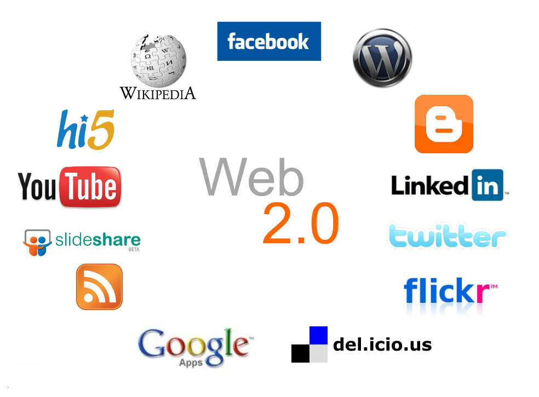
Web 2.0-es szolgáltatások

Slide 62
A jövő : Web 3.0
A web 3.0 az internet következő korszakát jelöli
Ebben mr valószínűleg a mesterséges intelligencia játssza a fő szerepet.
A felhasználók számára az internet a személyre szabott, hasznos információkat próbálja majd biztosítani
Nehéz meghatározni az átmenetet → mikor kezdődik a web 3.0?

Slide 63
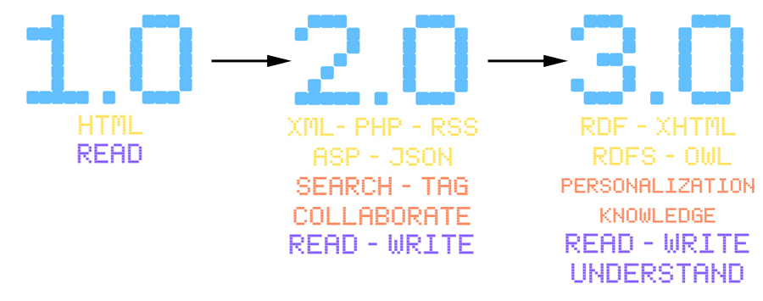
A web fejlődésnek állomásai

Slide 64
Elektronikus ügyintézés
A digitális eszközök és az internet lehetővé teszi, hogy a hivatalos ügyeket is intézzünk elektronikus kommunikációval.
Magyarországon az ügyfélkapu regisztrációval számos hivatalos ügyet elintézhetünk elektronikusan.
https://ugyfelkapu.magyarorszag.hu/
A felsőoktatási jelentkezések már csak elektronikusan lehetségesek napjainkban.
Az oktatásban elterjedt az elektronikus napló, ellenőrző használata

Slide 65
Elektronikus kereskedelem, szolgáltatások
Webáruházak: internet lehet vásárolni
Online banki szolgáltatások: bankoknál elektronikusan is hozzáférhetünk a számláinkhoz
Szálláshelyek, jegyek is vásárolhatóak elektronikus formában.

Slide 66
1.6 Az információ-keresés elektronikus formái. Az információs rendszerek létjogosultsága és megjelenése a mindennapi életünkben (iskola, munkahely, hivatalos ügyek intézése, szabadidő).

Slide 67
Az elektronikus információkeresés formái
Elektronikus információkeresés két fő formája:
Számítógép adathordozóin keresés: Erre az adott operációs rendszer biztosít keresőfelületet
Online keresés az interneten
Szabadszavas (kulcsszavas) keresés ( google, yahoo, bing stb.)
Tematikus keresés (linkgyűjtemények, wikipédia stb.)
Speciális keresés( pl. kép keresése, vagy menetrendi információ)

Slide 68
Az internetes keresés nehézségei
Az interneten nagy mennyiségű információ érhető el
A nagy adathalmazban nehéz megtalálni a minket érdeklő adatokat.
A megfelelő adatok megtalálását nehezíti, hogy nincs semmilyen szempontból katalogizálva, csoportosítva a neten található adathalmaz.
Ezért különböző kereső szolgáltatások segítik a felhasználót a megfelelő információ megtalálásában.

Slide 69
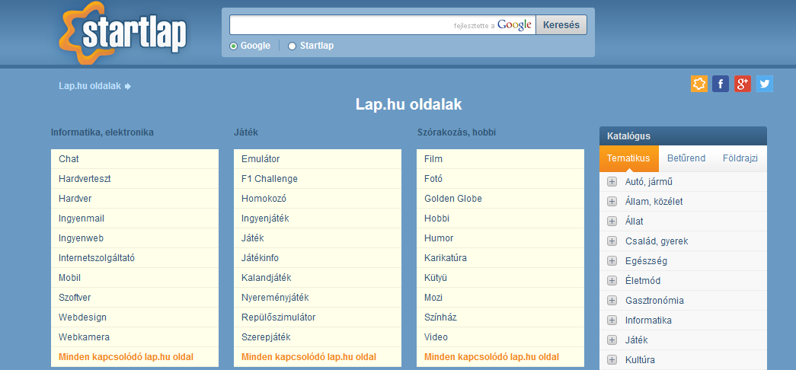
Az internetes kereső rendszerek típusai
Tematikus keresők: témakör alapján össze vannak gyűjtve az oldalak
Kulcsszavas (szabadszavas) keresők: Az általunk megadott kifejezések előfordulásait keresi a neten

Slide 70
A tematikus keresés formái
Kereshetünk linkgyűjteményekben, ahol témánként vannak összegyűjtve az elérhető weboldalak címei
Kereshetünk a wikipédia szócikkek között
Felkereshetünk egy általános portált, ahol témaként találhatunk aloldalakat(origo.hu, index.hu)
Tájékozódhatunk szakportákon
pl. oktatás: eduline.hu
Egészségügy: weborvos.hu

Slide 71
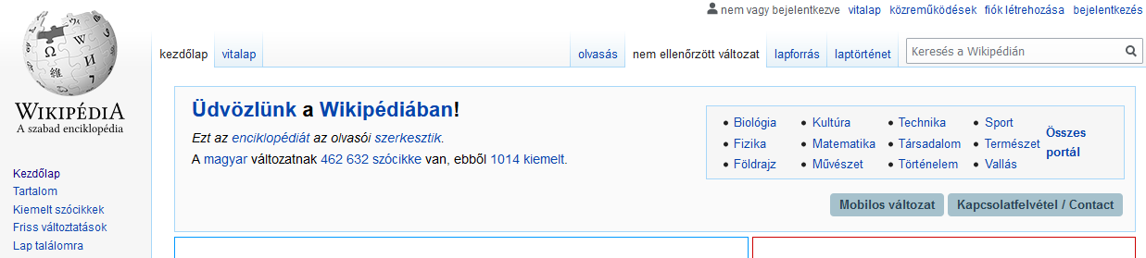
A wikipédia keresőfelülete
https://hu.wikipedia.org

Slide 72
Tematikus keresők-linkgyűjtemények
A tematikus keresők témakörönként összeállított linkgyűjteményekből állnak
Magyarországon a legismertebb lap.hu oldalról érhető el.
Az ilyen oldalak mindig emberi munkával hozzák létre a gyűjteményeiket.
A gyűjtemények általában több algyűjteményből állnak
Pontos találatokat ad, viszont kevesebb találat közül válogathatunk, mint a kulcsszavas keresésénél.

Slide 73
Példa tematikus keresésre
A Forma-1-el kapcsolatos oldalakra vagyunk kíváncsiak
Első lépésben a lap.hu oldalt nézzük meg.
Itt látjuk a sport kategóriában a Forma-1 gyűjteményt
Amennyiben rákattintunk, a forma1.lap.hu gyűjtemény oldalára jutunk
Ezen az oldalon további szempontok szerint válogathatunk a forma-1-es oldalak között

Slide 74
A szabadszavas (kulcsszavas) keresők
A szabadszavas internetes keresőkben szavakat írhatunk be, ezeknek szavaknak az előfordulását keresi a különböző weboldalakon.
Nagyon fontos, hogy milyen szempont alapján rendezi a találatokat a keresőszolgáltatás → a több ezer találatból csak az első néhányat szoktuk megnézni.
Általában nagyon sok találatot kapunk, de nembiztos hogy a minket leginkább érdeklő oldalakt találjuk meg.

Slide 75
Kulcsszavas keresők
Az interneten sokféle kulcsszavas kereső szolgáltatás érhető el
Kereső kifejezéseket, szavakat adhatunk meg, amire a rendszer megkeresi az előfordulásokat
Napjainkban legismertebb a Google kereső→ nagyon sokféle nyelven érhető el
A magyar Google oldal: www.google.hu
Egyéb szabadszavas keresők:
Yahoo.com, bing.com., képkereső: flikr.com

Slide 76
Kulcsszavas keresők működése
Keresőrobotok: az interneten található weblapokat pásztázzák
Indexelés: a letöltött weblapokat adtabázisba gyűjti, címszavakat rendel hozzá
Runtime-system→ válasz a keresőkérdésre
Kikeresi az adatbázisból a keresőkérdésre releváns tételeket.
címszó | Hozzárendelt oldalak
autó | www.auto.hu, www.hasznaltauto.hu stb.

Slide 77
A keresőrobotok működése
A keresőrobotok a weblapokon található címek, linkek és a <head> részben található meta adatok alapján indexelik az adott oldalt.
Weboldalak készítésénél figyeljünk arra, hogy találó címeket adjunk az oldalon (<title> <h1>,<h2>,stb. HTML elemek)
Olyan címeket érdemes adni, amilyen szavakkal valószínűleg keresni fognak azok a felhasználók, akiknek szánjuk az oldalt.
Weboldalunkat ki is zárhatjuk a keresőrobotok indexeléséből→ webszervereken a robots.txt állományba kell írni azokat az oldalakat, amit ki akarunk hagyni az indexelésből

Slide 78
A kulcsszavas keresők találati listája
A kulcsszavas keresők eredménylistája több tízezer találatot is tartalmazhat
A felhasználók általában csak az első néhány találatot nézik meg
A keresők többféle algoritmussal próbálják a legjellemzőbb találatokat megjeleníteni a lista elején.
Általában a legfontosabb szempont a találatok rendezésénél, hogy hány link vezet az adott oldalra más oldalakról→ mennyire fontos az adott oldal!

Slide 79
A kulcsszavas keresés típusai
Egyszerű keresés: egy szóra keresünk, érdemes ragozás nélkül használni az adott kifejezést
Ha sok találat van,minél szűkebb fogalmat írjunk be keresésnek
Amennyiben nincs elég találat, általánosabb kifejezést írjunk be
Összetett keresés: több szóval írjuk le a kereső kifejezést
Pl. Forma-1 Ferrari -a Forma-1-es Ferrari csapatról akarunk adatokat kapni
A kereső kifejezésben különböző operátorokat is használhatunk

Slide 80

Keresésnél használható operátorok
And operátor→ és kapcsolat, szűkíti pontosítja a találatokat
Pl. könyvtár és informatika
OR (vagy operátor)→ nagyobb találati halmaz
Pl. könyvtár or informatika
Not operátor: – jel: kizárja az adott kifejezést tartalmazó találatokat
Pl.Könyvtár –informatika
Helyettesítő karakterek:
Pl. könyv*

Slide 81
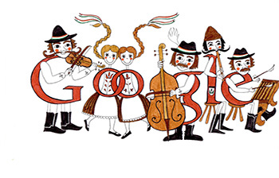
A Google-kereső egyéb lehetőségei
Számológép: beírni a műveletet 5+3
Pénzváltás: 15 euro in Huf
Mértékegység váltás: 1500 m in km
Oldalon belüli keresés:
Pl. tanárok site: www.bajza.hu
Bizonyos filetipusok keresése:
Pl.tortenelem "filetype: <.pdf>„
Fogalom keresés(csak angol!):
define Consul

Slide 82
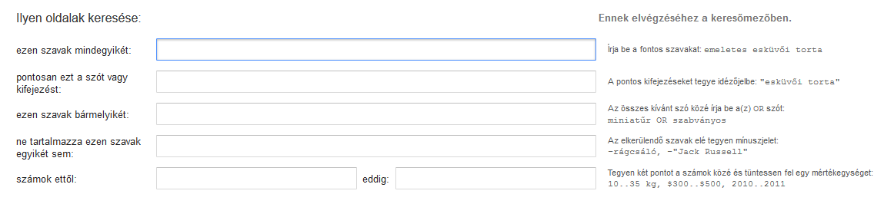
Speciális keresés a Google keresőben

Slide 83
Speciális keresők
Képek keresése:
https://www.flickr.com/
Menetrendi kereső:
https://menetrendek.hu/
Folyóirat kereső:
https://matarka.hu/
Tudományos cikk kereső: https://scholar.google.hu/

Slide 84
Elektronikus eszközök a munkahelyen
A legtöbb munkahelyen már elvárt a digitális eszközök használata
A munkavállalók sokszor otthonról is dolgozhatnak a modern kommunikációs eszközök segítségével.(távmunka, home office)
Online konferenciák lehetősége (térbeli akadályok áthidalása)
A munkahely keresésnek is új formái jelentek meg ( álláskereső internetes portálok, önéletrajz feltöltés lehetősége)

Slide 85
Elektronikus ügyintézés és elektronikus bank
A digitális eszközök és az internet lehetővé teszi, hogy a hivatalos ügyeket is intézzünk elektronikus kommunikációval.
Magyarországon az ügyfélkapu regisztrációval számos hivatalos ügyet elintézhetünk elektronikusan.
https://ugyfelkapu.magyarorszag.hu/
Online banki szolgáltatások: bankoknál elektronikusan is hozzáférhetünk a számláinkhoz

Slide 86
Információs eszközök segítsége a tanulásban
Az interneten elérhető anyagok segítik a diákok felkészülését.
Oktatási szakportálok működnek (pl. eduline.hu)
Az infokommunikációs eszközök segítségével virtuális közösségek is segíthetik a tanulást( online csoport az osztálynak)
Elektronikus napló és ellenőrző áll tanárok, szülők, diákok rendelkezésére.

Slide 87
Elektronikus kereskedelem, szolgáltatások-szabadidős tevékenység a neten
Webáruházak: internet lehet vásárolni
Szálláshelyek foglalhatók, jegyek is vásárolhatók elektronikus formában.
Szabadidőnkben filmeket nézhetünk, zenéket hallgathatunk az internet segítségével
Au online felületeken leheti ismerkedni, illetve kapcsolatot tartani barátainkkal, ismerőseinkkel.

Slide 88
1.7 A magyar közhasznú információs források például könyvtári adatbázisok, kormányzati portálok szolgáltatásai, utazással kapcsolatos információk (menetrendek, helyfoglalások), szórakozás. Ezen források közül több ismerete, használata. Az információ megszerzése keresőszerverek segítségével.

Slide 89
Elektronikus ügyintézés- portálok
https://ugyfelkapu.magyarorszag.hu/-Magyarország ügyfékapu portálja→ hivatalos ügyek intézése
https://www.nav.gov.hu/ Nemzeti Adó és Vámhivatal portálja
https://www.felvi.hu/ a felsőoktatási felvételi eljárás portálja
https://www.nkmenergia.hu/ Nemzeti Közművek (áram, földgáz szolgáltató ügyfélszolgálata)

Slide 90
Könyvtári adatbázisok
Általában minden könyvtár weboldala tartalmaz keresőt a könyvtár katalógusában
Pl. Szabó Ervin Könyvtár: http://www.fszek.hu/
Napjainkban már megjelentek az elektronikus,digitális, virtuális könyvtárak, ahol webes felületen a könyvek digitális változatát is elérhetjük
A legnagyobb magyar digitális gyűjtemény:
Magyar Elektronikus Könyvtár- https://mek.oszk.hu/

Slide 91
Menetrendi adatbázisok
https://menetrendek.hu/ (autóbusz, vonat, hajó járatok)
https://www.volanbusz.hu Volán portál(autóbusz menetrend)
https://www.mavcsoport.hu/ A MÁV hivatalos oldala( menetrend, online jegyvásárlás)
https://bkk.hu/ Budapesti Közlekedési Központ-Budpaets helyijáratú közlekedésének menetrendje

Slide 92
Az információ megszerzése keresőszerverek segítségével.
Amikor az interneten információt keresünk különböző szervereken eltárolt adatokat kérdezünk le.
A szerverek különböző adatbázisokban tárolják az adatokat
Amikor keresést indítunk, az adott adatbázisból keresi ki a szerver a válaszokat és jeleníti meg webes felületen.

